Slide 1
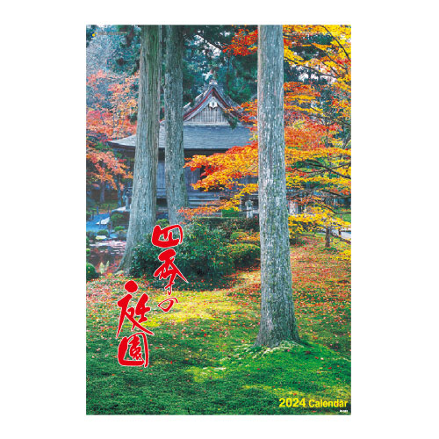
【提案書】
フィルム 四季の庭園
特徴
日本独特の美意識が見事に表現された日本庭園。四季折々の姿を見事に捉えた、色鮮やかな景色が一面に広がります。フィルム印刷特有の美しい写真が魅力的な、海外でも人気のカレンダーです。※掲載している価格は、100冊の場合の1冊単価になります。価格については、お見積り依頼後に担当スタッフから別途ご案内いたします。
納期
納期スペース
仕様
素材：コート紙103kg・ケント紙90kg
サイズ：46/2切・7枚（W500×H750mm）
重量：50冊（22kg）
備考：表紙名入れ無し（印刷寸法：W360×H75mm以内）
お見積
お見積りスペース

